Slide 1
XXXX//组名
XXXX//组内职务：包文宇
XXXX//组内职务：从博义
XXXX//组内职务：任禹谦
XXXX//组内职务：吴 越

Slide 2
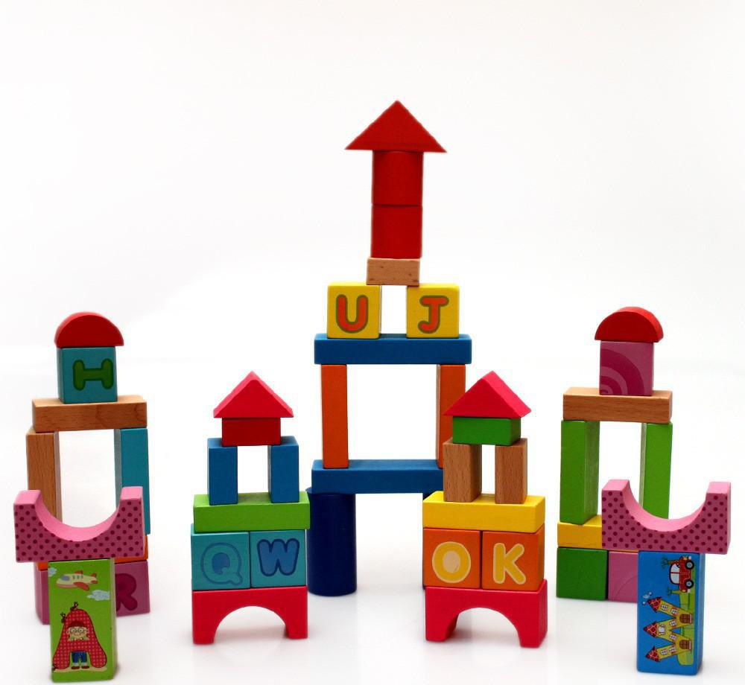
早教积木？

Slide 3

益智闯关？

Slide 4
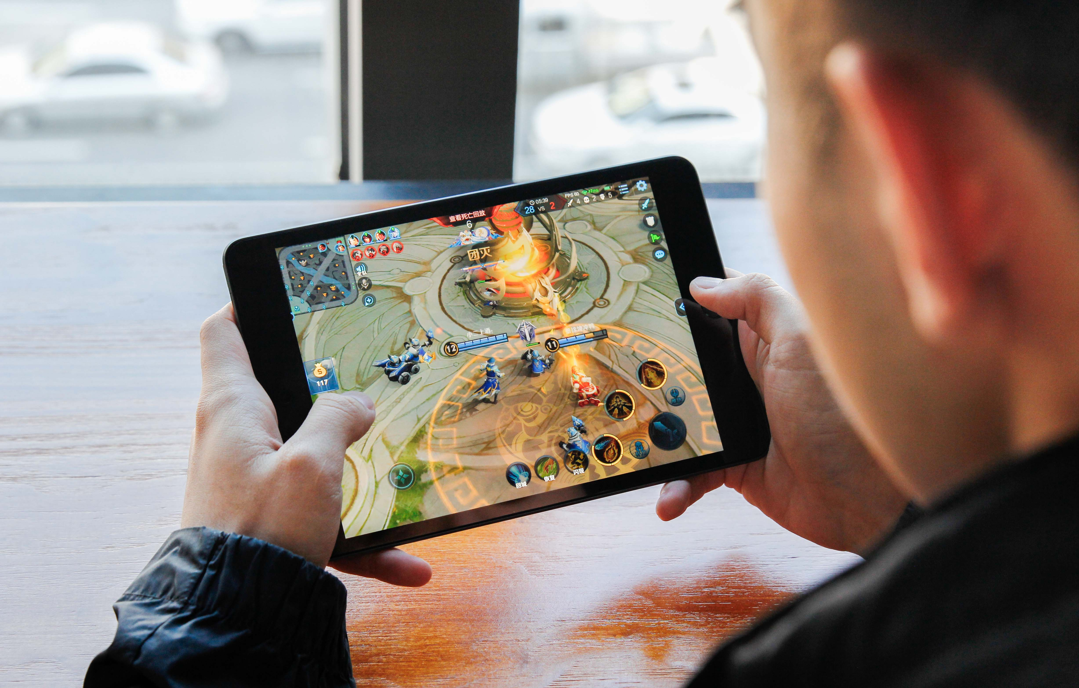
平板游戏？

Slide 5
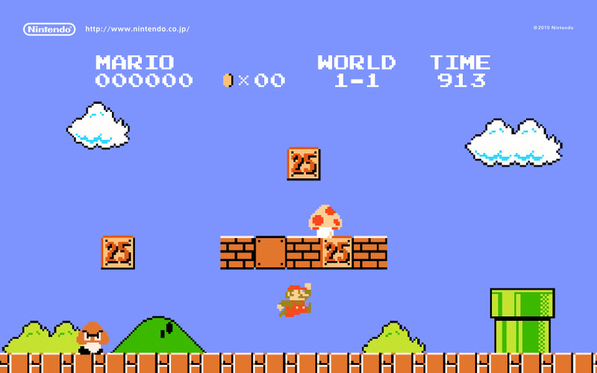
横版通关？

Slide 6

自定义世界？

Slide 7
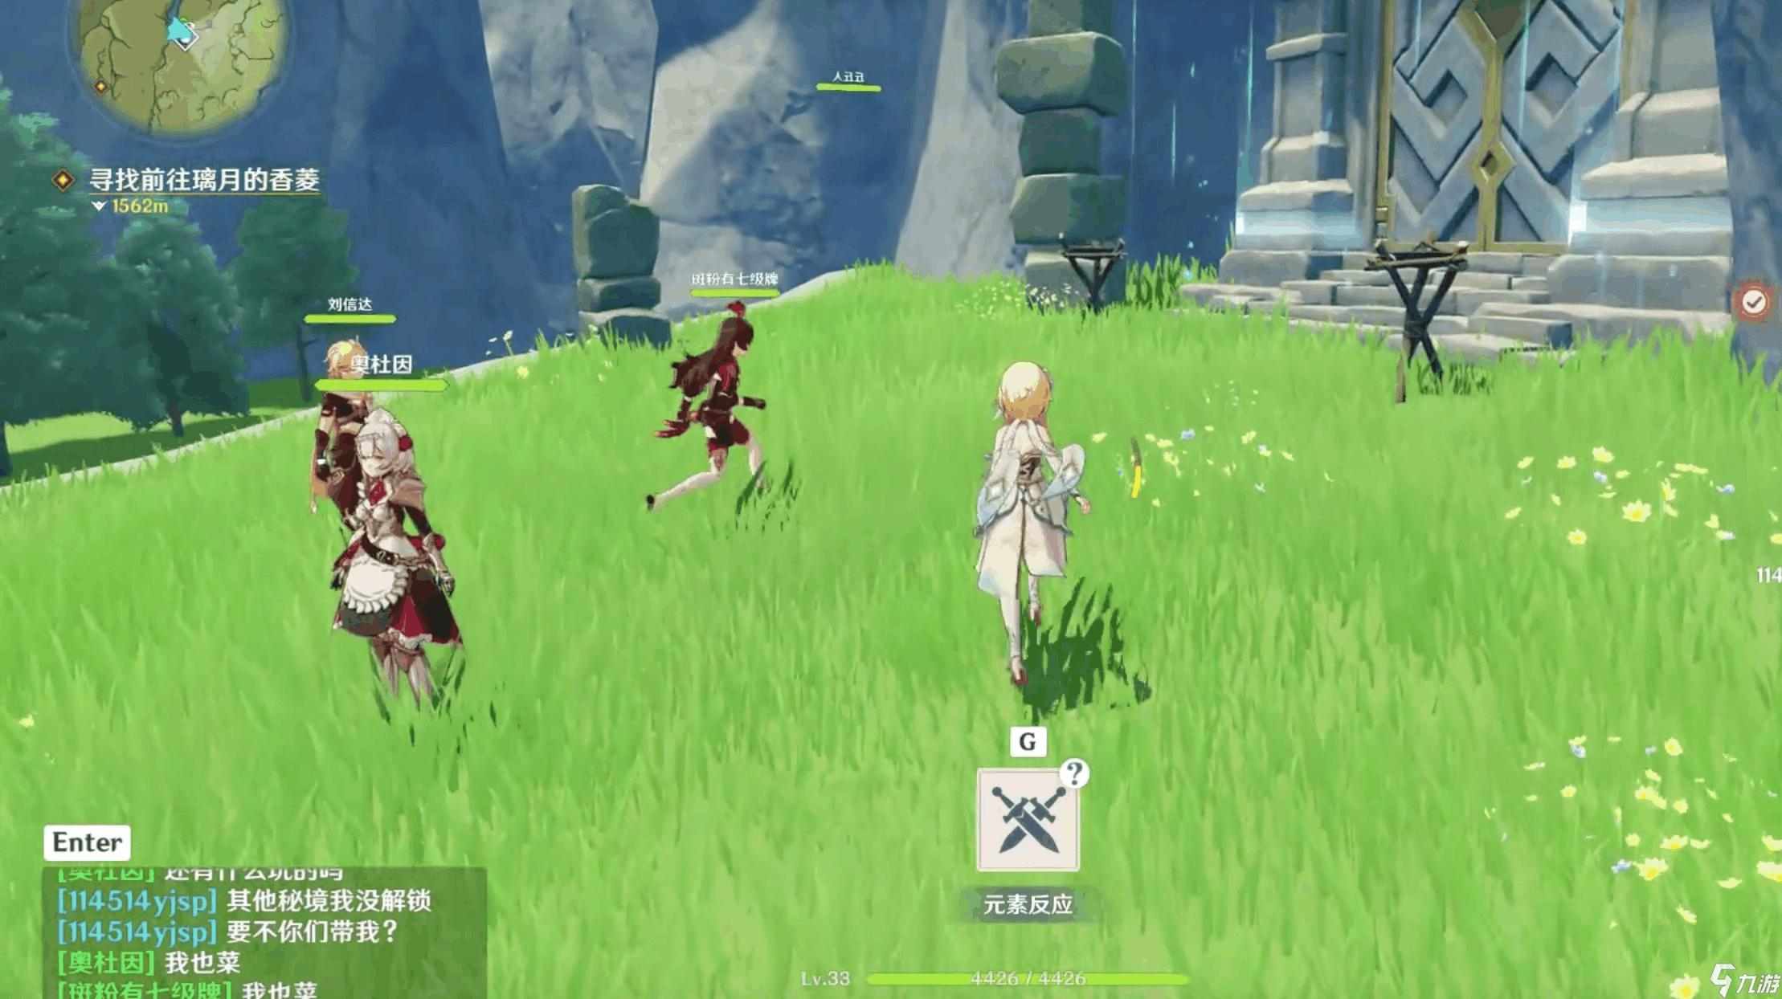
多人游戏？

Slide 8
早教积木！

Slide 9
益智闯关！

Slide 10
平板游戏！

Slide 11
横版通关！

Slide 12
自定义世界！

Slide 13
多人游戏！

Slide 14
N in 1！
无名产品！

Slide 15
独特的
游戏体验

Slide 16
所搭建即所得！
（搭建积木、电脑实时生成图像照片）

Slide 17
自由探索你的世界！
（游戏操作界面）

Slide 18
邀请你的玩伴！
（双人游戏iPad操作界面）
（双人游戏玩耍照片）

Slide 19
刺激的闯关！
（闯关关卡的“天梯”图片）

Slide 20
教育？
我们是认真的！

Slide 21
该有的、我们都不少
（识字游戏界面）
（算数游戏界面）

Slide 22
表演时间到！
（器乐游戏iPad显示界面）

Slide 23
演奏，不能只有理论
（器乐模式实体方块操作照片）

Slide 24
你的孩子，可以是工程师
（补充图形玩法iPad操作界面）
（补充图形玩法实体操作图片）

Slide 25
担心孩子不爱玩学习闯关？
我们闯关和创造模式互补！

Slide 26
难以上手？
丰富，也简单
全面引导！

Slide 27
你好，我是xx//吉祥物的名字！
（吉祥物图片）

Slide 28
你的孩子，你清楚!
(家长选择闯关难度选择操作界面）

Slide 29
我们不想让“心灵的窗口”蒙尘
（护眼模式提示窗口）
（自动下线截图）

Slide 30
阿拉//产品名
阿巴阿巴阿巴阿巴阿巴//slogan

Slide 31
谢谢！

